Slide 1
Curso de C++
Sesion 7: Punteros y memoria dinámica

Slide 2
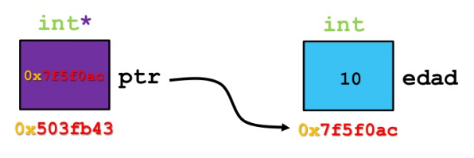
Punteros
¿Qué es un puntero?
Un puntero es una variable que contiene la dirección de memoria de otra variable.
Esta dirección de memoria es un número que identifica la ubicación específica donde la variable está almacenada.
Al acceder a un puntero, se puede acceder al valor de la variable a la que apunta, o incluso modificarlo directamente.
¿Por qué existen los punteros?
Para acceder directamente a la memoria
Para pasar variables por referencia
Para implementar memoria dinámica
Para trabajar con matrices
¿Qué problema resuelve la memoria dinámica?
Flexibilidad en el uso de memoria: La memoria dinámica permite a los programas solicitar y liberar memoria en tiempo de ejecución, lo que es crucial cuando no se conoce de antemano la cantidad de memoria que se necesitará.
Optimización del uso de memoria: La memoria dinámica permite que un programa utilice la cantidad de memoria necesaria, evitando la asignación de memoria excesiva en la pila o el montón.
Creación de estructuras de datos complejas: Permite la creación de estructuras de datos dinámicas, como listas enlazadas o árboles, que pueden crecer o disminuir en tamaño durante la ejecución del programa.

Slide 3
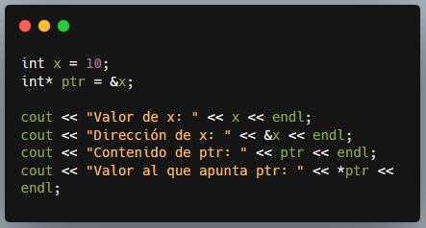
Declaración y uso de punteros
& (Operador de dirección):
Cuando se aplica a una variable, & devuelve la dirección de memoria donde esa variable está almacenada.
Esta dirección es un valor único que identifica la ubicación específica en la memoria.
Ejemplo: int x = 10; int *ptr = &x; En este caso, ptr ahora contiene la dirección de x.
* (Operador de indirección/desreferencia):
Cuando se aplica a un puntero (una variable que almacena una dirección), * devuelve el valor almacenado en la dirección que el puntero contiene.
En esencia, desvía la dirección para acceder al contenido.
Ejemplo: int x = 10; int *ptr = &x; int valor = *ptr; En este caso, valor ahora tendrá el valor 10, que es el contenido de la dirección que ptr almacena.

Slide 4
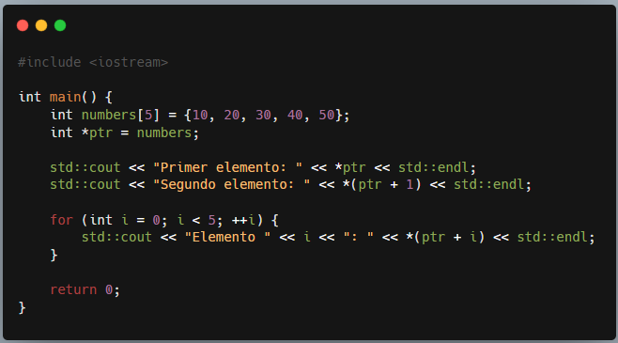
Punteros y arreglos en C++
Un puntero puede almacenar la dirección de memoria de un arreglo, y un arreglo puede ser tratado como un puntero a su primer elemento. La relación se manifiesta principalmente a través de la forma en que se manipulan los punteros para acceder a los elementos de los arreglos y la notación de la indexación de los arreglos.
Arreglo como Puntero: Puede ser considerado como un puntero al primer elemento del arreglo
Punteros para Iterar Arreglos: Un puntero puede ser usado para iterar a través de los elementos de un arreglo. Al sumar un entero a un puntero, se incrementa la dirección de memoria apuntada.
Aritmética de Punteros: La aritmética de punteros permite manipular las direcciones de memoria de forma que se puedan acceder a elementos específicos de un arreglo sin usar la indexación tradicional.
Acceso a Elementos: Los punteros se pueden usar para acceder a los elementos de un arreglo utilizando la notación de desreferencia (*), lo que permite leer y modificar el valor de los elementos.

Slide 5
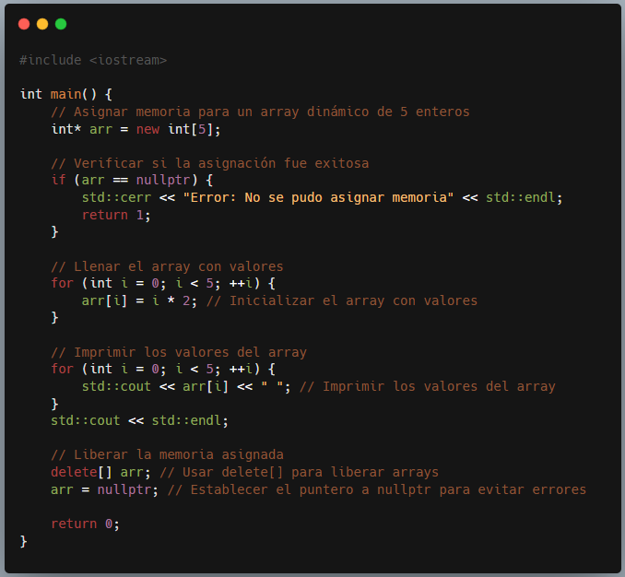
Memoria dinámica con new y delet
1. new (Asignación dinámica):
El operador new se utiliza para asignar memoria en el heap.
Se usa para crear objetos de cualquier tipo, incluyendo clases y estructuras.
Retorna un puntero al espacio de memoria asignado.
Para asignar memoria para un array, se usa new[]:
Si la asignación falla, new devuelve nullptr.
2. delete (Liberación de memoria):
El operador delete se utiliza para liberar la memoria asignada con new.
Es crucial liberar la memoria para evitar memory leaks.
Si se usa new[] para asignar memoria, se debe usar delete[] para liberarla.
Si se intenta liberar memoria que no fue asignada con new, se puede producir un error.
Llamar a delete con un puntero nulo no tiene efecto.
3. Importancia de la memoria dinámica:
Permite crear variables durante la ejecución del programa.
Ideal para situaciones donde el tamaño o número de variables no se conoce de antemano.
Permite crear estructuras de datos dinámicas (ej: listas enlazadas, árboles).
Se usa en situaciones donde la memoria estática (memoria del stack) no es suficiente.

Slide 6
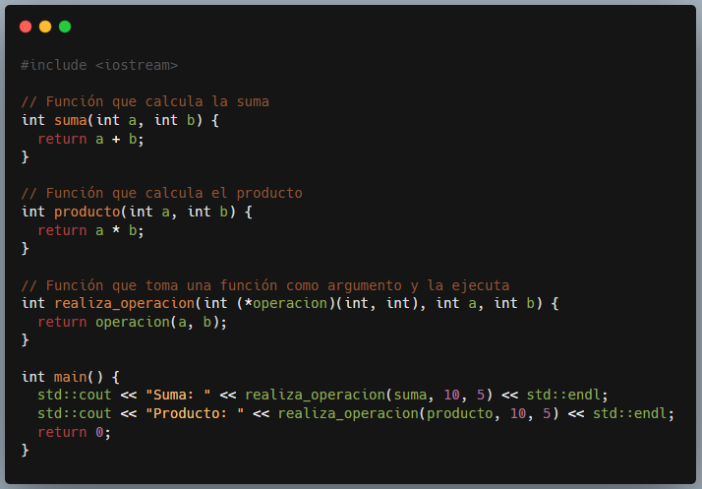
Funciones con punteros
En C++, los punteros a funciones son variables que almacenan la dirección de memoria de una función. Permiten pasar funciones como argumentos a otras funciones, lo que es útil para implementar patrones como callbacks o para crear funciones genéricas que puedan operar con diferentes funciones internas. También se utilizan para crear arreglos de funciones.
¿Por qué usar punteros a funciones?
Callbacks: Pasar una función a otra y luego ejecutarla.
Funciones genéricas: Crear funciones que puedan operar con diferentes funciones internas.
Arreglos de funciones: Almacenar y acceder a múltiples funciones como si fueran elementos de un array.

Slide 7
Ejercicios
1. Intercambio de valores con punteros
Escribe una función intercambiar(int* a, int* b) que intercambie los valores de dos variables usando punteros.
2. Arreglo dinámico de enteros
Solicita al usuario un número n y reserva memoria dinámica para un arreglo de n enteros.
Permite ingresar los n valores y luego muestra el mayor.
Libera la memoria reservada.
3. Suma y promedio con memoria dinámica
Pide al usuario n números y guárdalos en un arreglo dinámico.
Calcula la suma y el promedio usando aritmética de punteros.
4. Contar pares e impares
Crea un arreglo dinámico de n enteros.
Cuenta cuántos números son pares e impares utilizando punteros para recorrer el arreglo.
5. Invertir un arreglo
Crea un arreglo dinámico y llénalo con números del usuario
Imprime el arreglo original e invertido utilizando punteros.
6. Reservar memoria para una cadena
Usa new char[] para leer una cadena desde el usuario.
Copia manualmente el contenido a otro arreglo dinámico (sin strcpy).
Libera ambas cadenas al final.

Slide 8
Thank you

